Slide 1
ЗВУКИ РУССКОГО
ЯЗЫКА

Slide 2
ГЛАСНЫЕ

Slide 3
ГЛАСНЫЕ ЗВУКИ:
А О И У Ы Э

Slide 4
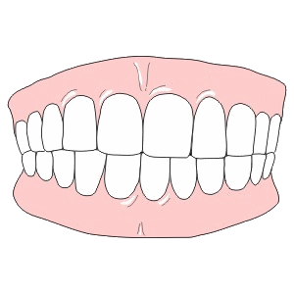
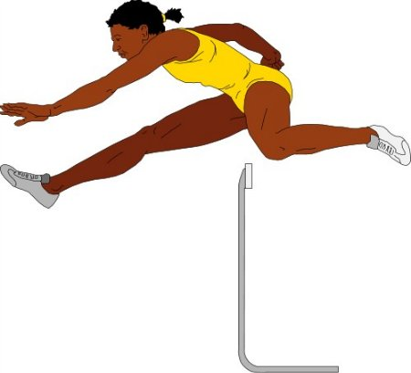
СОГЛАСНЫЕ ЗВУКИ

Slide 5
СОГЛАСНЫЕ ЗВУКИ БЫВАЮТ:
МЯГКИЕ
ТВЕРДЫЕ

Slide 6
ТВЕРДЫЕ СОГЛАСНЫЕ ЗВУКИ:
Б В Г Д Ж З К
Л М Н П Р С Т
Ф Х Ц Ш

Slide 7
ВСЕГДА ТВЕРДЫЕ
СОГЛАСНЫЕ!
Ж Ц Ш

Slide 8
МЯГКИЕ СОГЛАСНЫЕ ЗВУКИ:
Бь Вь Гь Дь Зь Й Кь Ль Мь Нь Пь Рь Сь Ть Фь Хь Щ Ч

Slide 9
ВСЕГДА МЯГКИЕ
СОГЛАСНЫЕ!
Й
Ч Щ

Slide 10
ВОЛШЕБНЫЙ ЗВУК И

Slide 11
СМЯГЧАЮТ ПРЕДЫДУЩИЙ СОГЛАСНЫЙ
БУКВЫ:
Я Ё Ю Е Ь
ПА - ПЯ ПО - ПЁ
ПУ - ПЮ ПЭ - ПЕ
ПЬ

Slide 12
СОГЛАСНЫЕ ЗВУКИ БЫВАЮТ:
ГЛУХИЕ
ЗВОНКИЕ

Slide 13
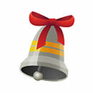
ЗВОНКИЕ СОГЛАСНЫЕ ЗВУКИ:
ПАРНЫЕ ЗВОНКИЕ:
Б В Г Д Ж З
НЕПАРНЫЕ ЗВОНКИЕ:
Л М Н Р

Slide 14
ГЛУХИЕ СОГЛАСНЫЕ ЗВУКИ:
ПАРНЫЕ ГЛУХИЕ:
П Ф К Т Ш С
НЕПАРНЫЕ ГЛУХИЕ:
Х Ч Ц Щ

Slide 15
ПОЗИЦИЯ ЗВУКА В СЛОВЕ.

Slide 16
ЗВУК МОЖЕТ НАХОДИТЬСЯ:
В НАЧАЛЕ СЛОВА

Slide 17
МЕСТОНАХОЖДЕНИЕ ЗВУКА Н В СЛОВАХ:

Slide 18
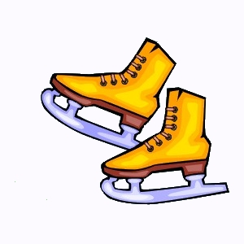
МЕСТОНАХОЖДЕНИЕ ЗВУКА Нь В СЛОВАХ:

Slide 19
Практическая часть.

Slide 20
Звуковой анализ слов со звуками п, пь.
Работой поглощён всецело –
Один работая за двух.
Сплетает сети он умело
Для мошек, комаров и мух.
Он – доктор кружевных наук.
Он – насекомое, … (ПАУК).

Slide 22
* * *
Он водил вокруг Земли
И суда, и корабли,
Повидал он много стран,
Мой знакомый ...
капитан.

Slide 24
деление слов на слоги.

Slide 27
СКОЛЬКО В СЛОВЕ
ГЛАСНЫХ ЗВУКОВ (ИЛИ БУКВ) –
СТОЛЬКО В НЕМ И СЛОГОВ!

Slide 28
Успехов в познании русского языка!

